Slide 1

第1章 单片机基础知识概述
1.1 单片机概述
1.2 单片机学习的预备知识
1.3 Proteus应用简介

Slide 2

第1章 单片机基础知识概述
Proteus是电路分析与实物仿真软件（ISIS和ARES）
英国Labcenter Electronics Ltd. 开发
提供原理图绘制、单片机系统仿真与PCB设计等功能（部分功能类似于Multisim软件）
可仿真多种MCU，如51、AVR，PIC，MSP等
可仿真许多电子元件，如阻容元件、开关、晶体管、集成电路、液晶显示器等
可提供多种调试虚拟仪器，如示波器、信号源等

Slide 3
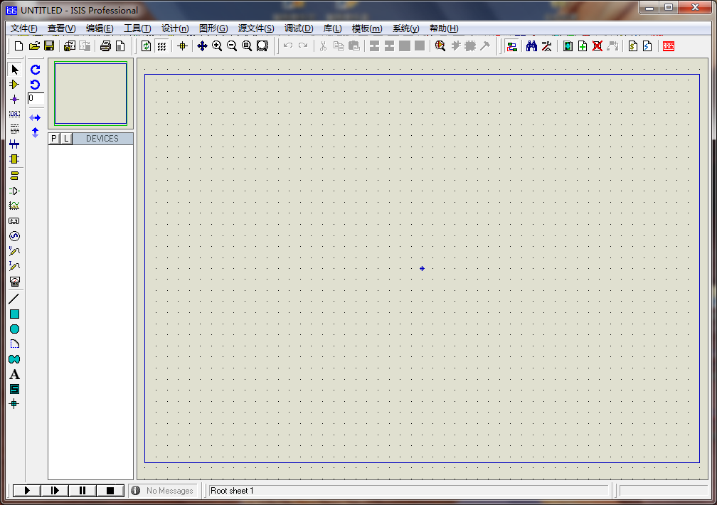
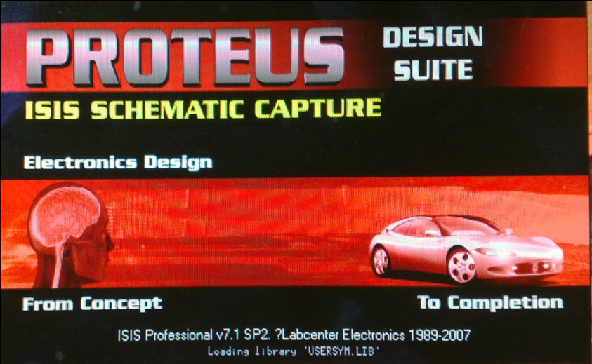
第1章 单片机基础知识概述
1.3.1 ISIS模块应用举例
ISIS——智能原理图输入系统
(Intelligent Schematic Input System)
数字与模拟电路原理图绘制
数字与模拟电路仿真运行
单片机汇编程序编译调试

Slide 4
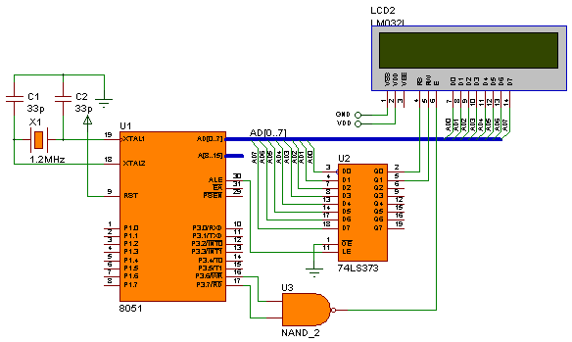
单片机系统原理图
第1章 单片机基础知识概述
数字与模拟电路原理图绘制

Slide 5
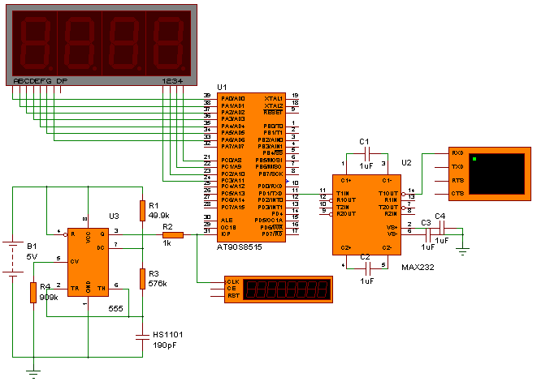
测频电路原理图
第1章 单片机基础知识概述

Slide 6
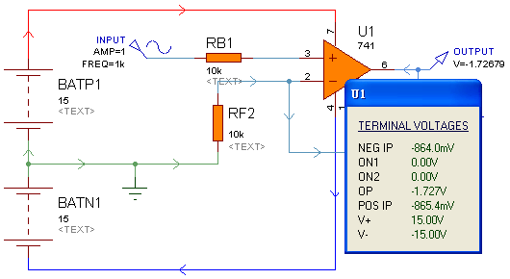
可利用线路探针进行电路测量
第1章 单片机基础知识概述
数字与模拟电路仿真运行
探针实时显示
电压/电流值
利用不同颜色电路连线显示相应电压
利用箭头显示电流方向
暂停时，使用Virtual Instruments
按钮，可显示元件参数信息

Slide 7
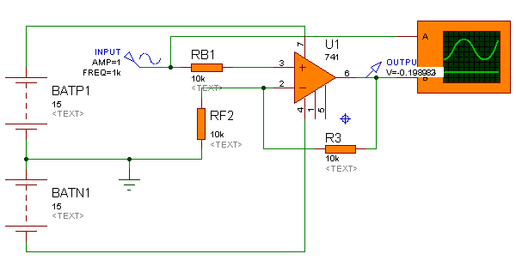
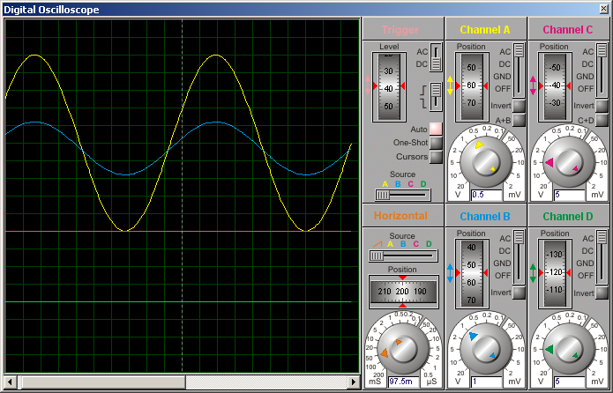
虚拟示波器
第1章 单片机基础知识概述

Slide 8
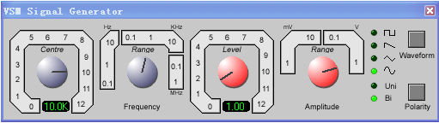
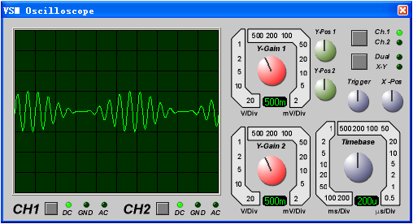
第1章 单片机基础知识概述
虚拟信号发生器
信号发生器
参数设置
调幅信号
输出

Slide 9
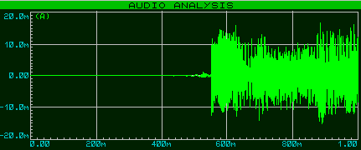
音频信号激励源
第1章 单片机基础知识概述
使用Windows WAV 文件作为输入文件。结合音频分析图表，可以听到电路对音频信号处理后的声音。
音频信号
输出

Slide 10
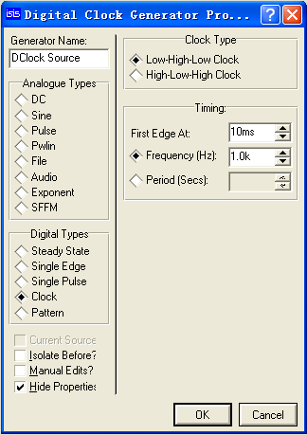
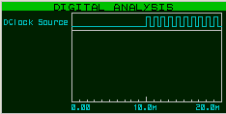
数字时钟信号激励源
第1章 单片机基础知识概述
数字时钟
信号输出

Slide 11
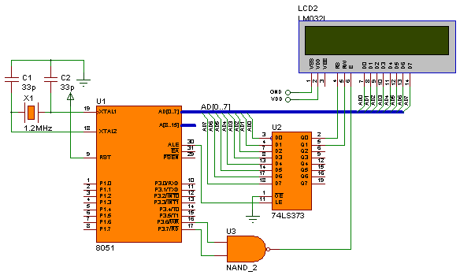
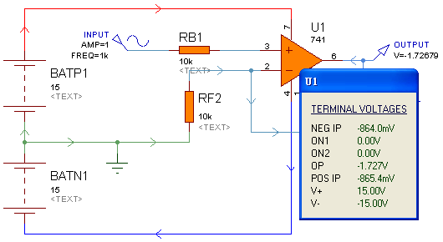
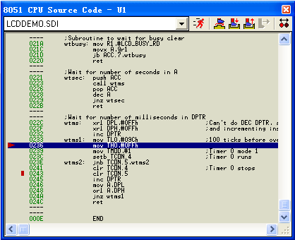
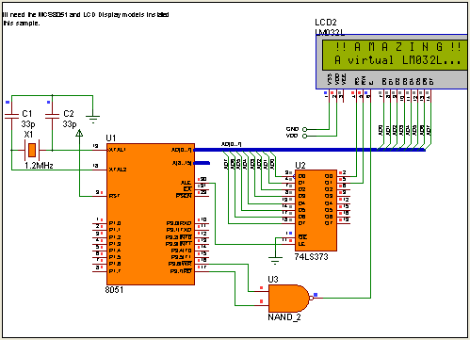
第1章 单片机基础知识概述
单片机汇编程序编译调试

Slide 12
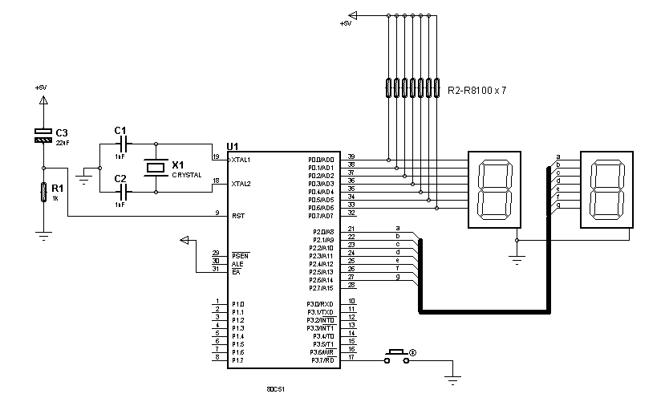
第1章 单片机基础知识概述
应用举例
要求：完成一个计数显示器的电路原理设计、汇编软件调试以及动态仿真运行三项任务。

Slide 13
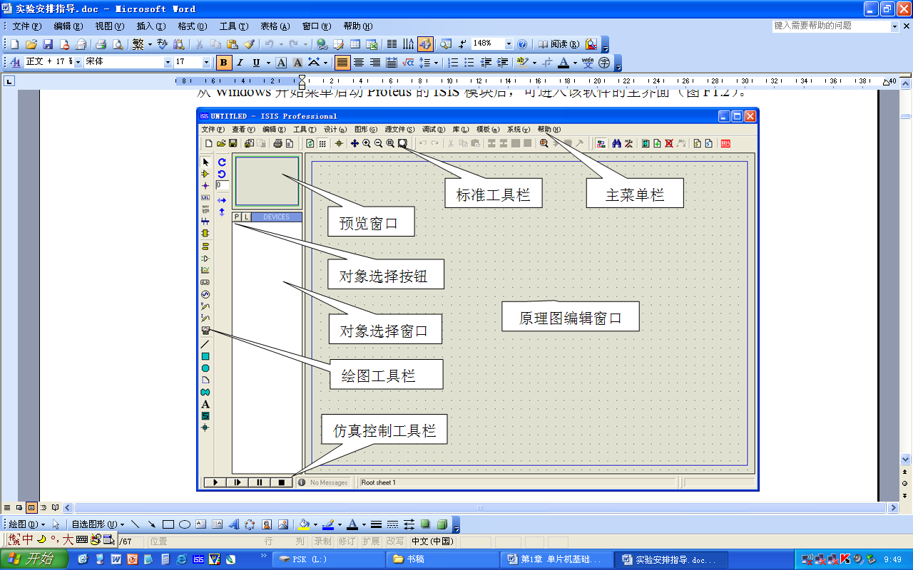
第1章 单片机基础知识概述
（1）启动ISIS

Slide 14
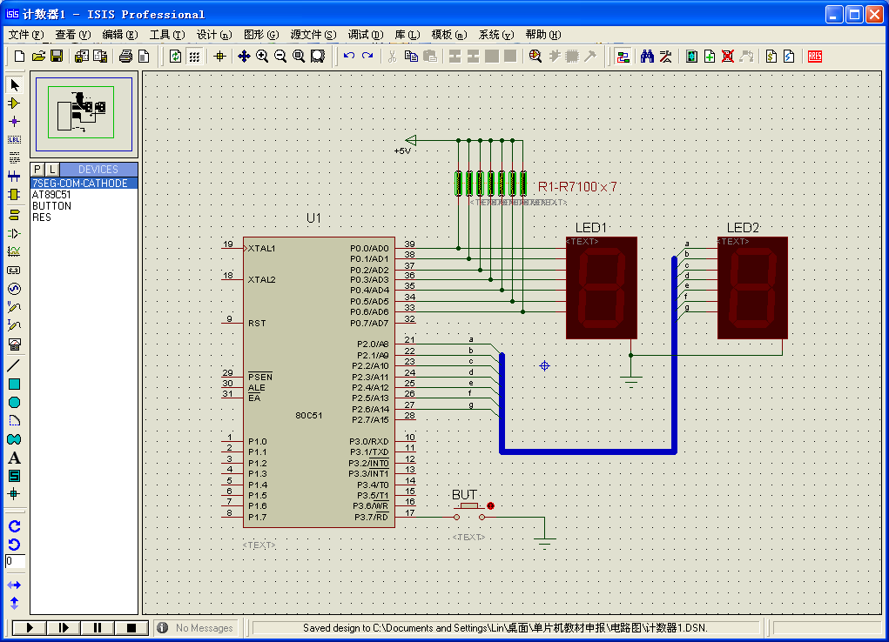
第1章 单片机基础知识概述
（2）绘制电路原理图

Slide 15
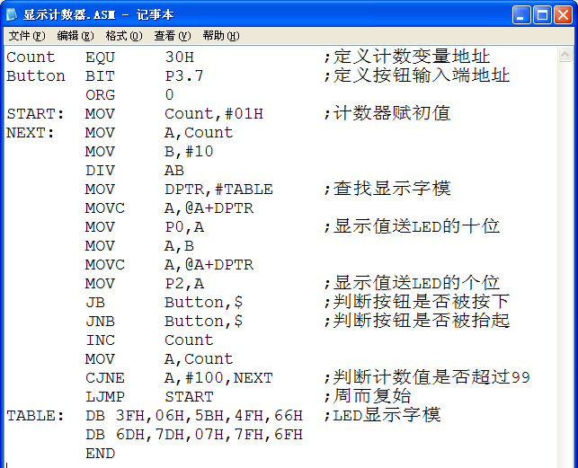
第1章 单片机基础知识概述
（3）输入单片机汇编程序

Slide 16
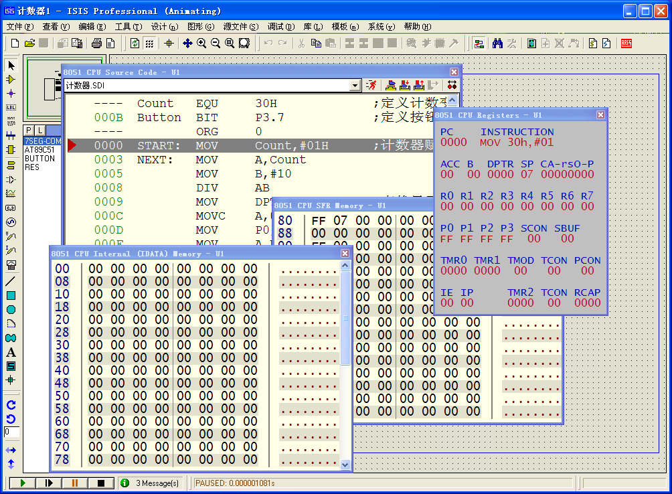
第1章 单片机基础知识概述
（4）进行源代码调试

Slide 17
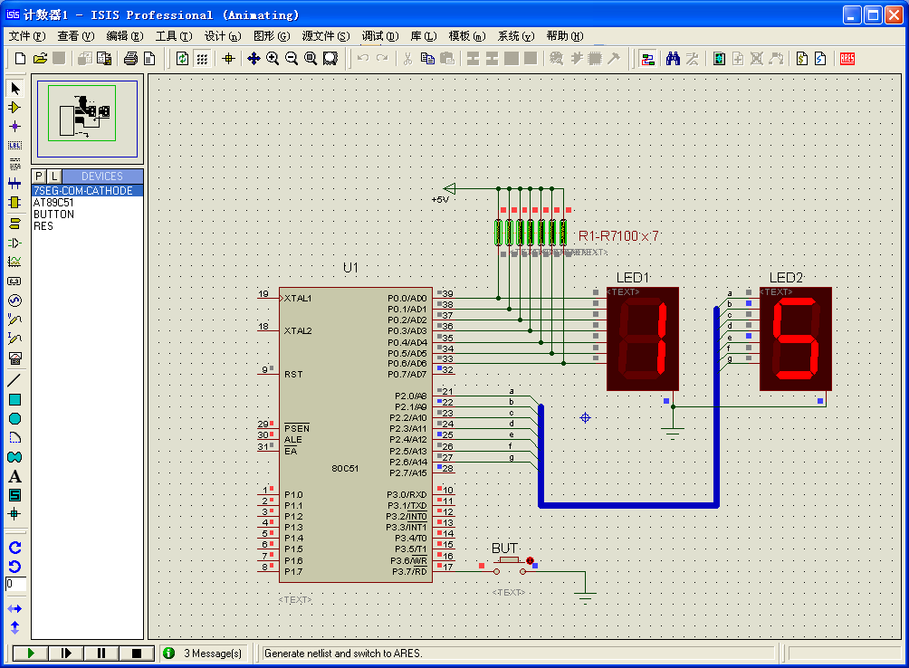
第1章 单片机基础知识概述
（5）仿真运行

Slide 18
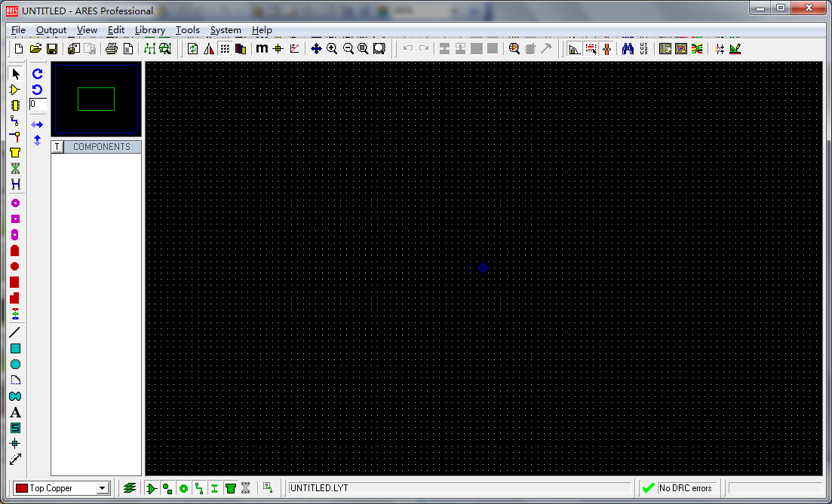
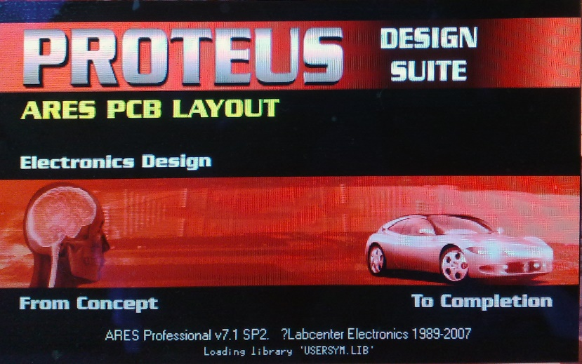
ARES——高级布线与编辑软件
第1章 单片机基础知识概述
1.3.2 ARES模块应用举例
(Advanced Routing and Editing Softwae)
PCB布局布线
设计输出

Slide 19
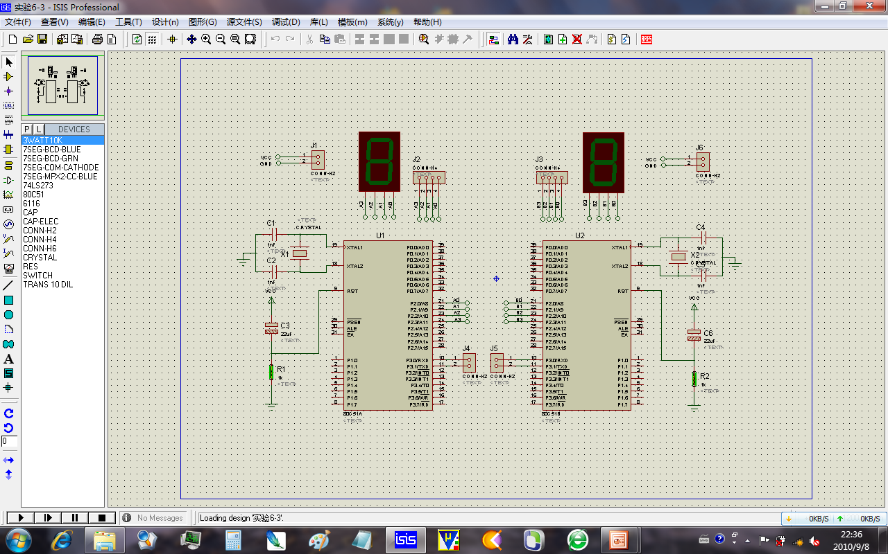
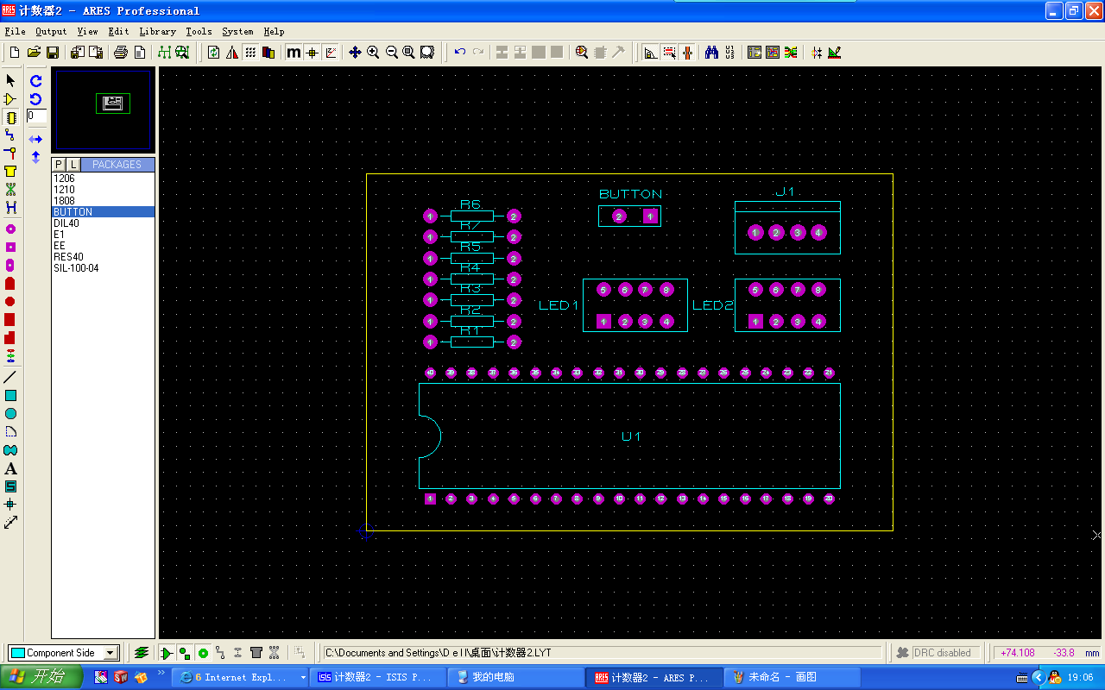
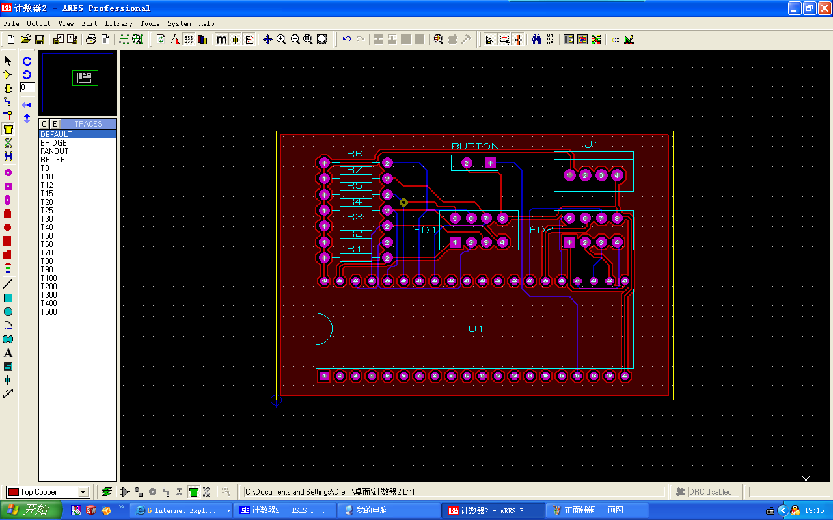
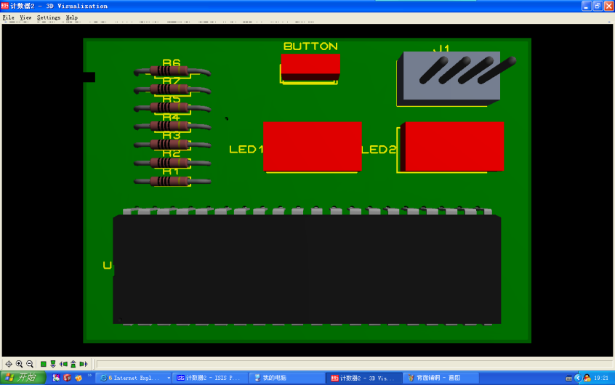
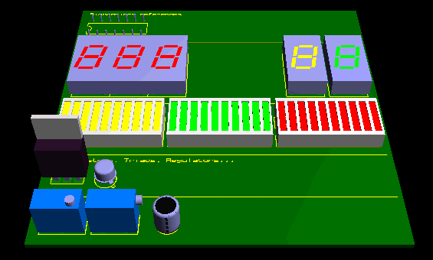
第1章 单片机基础知识概述

Slide 20
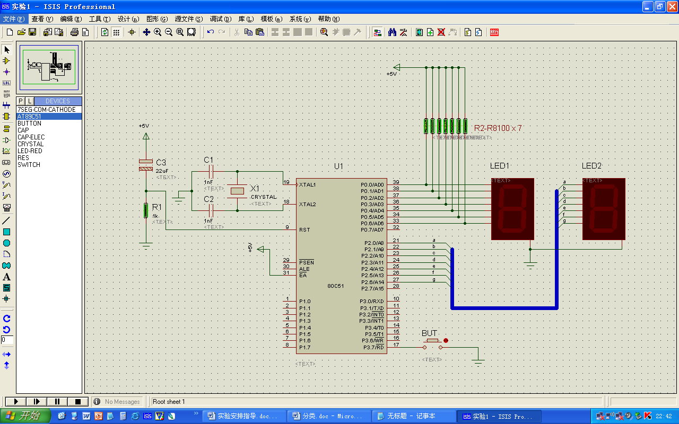
第1章 单片机基础知识概述
应用举例
要求：在前述计数显示器电路设计与仿真基础上完成PCB设计，并生成制版所需的CADCAM文件。

Slide 21
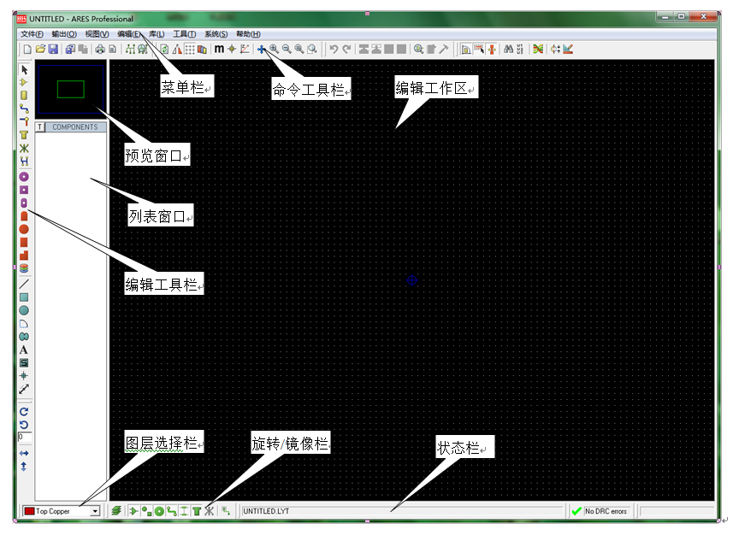
第1章 单片机基础知识概述
（1）启动ARES

Slide 22
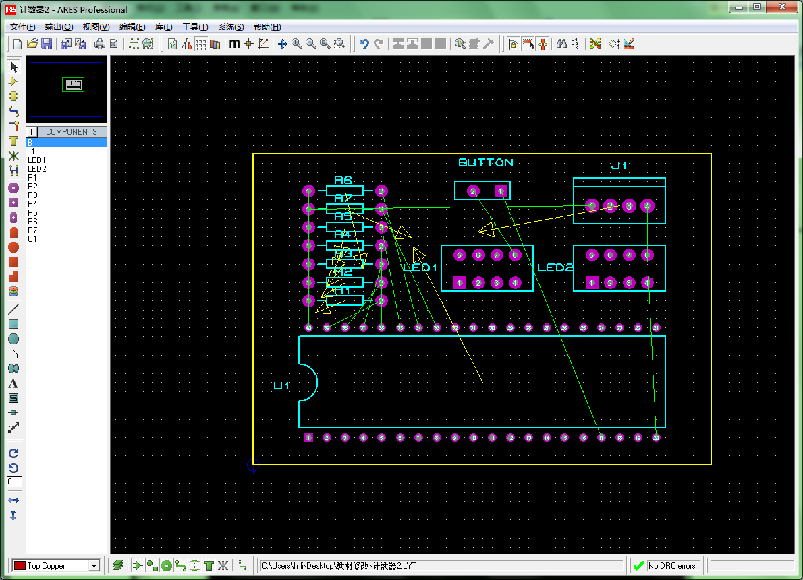
第1章 单片机基础知识概述
（2）元器件布局
自动或手动导入电路元器件

Slide 23
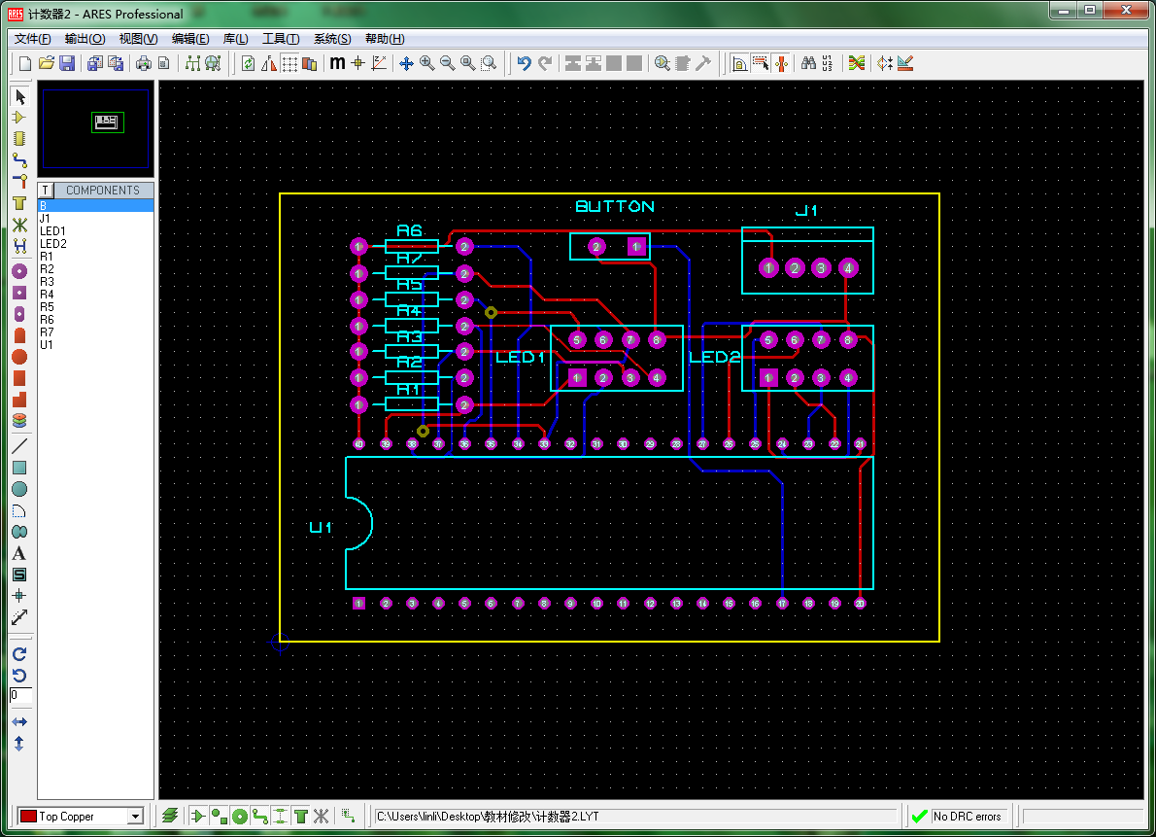
第1章 单片机基础知识概述
（3）元器件布线
自动或手动连线

Slide 24
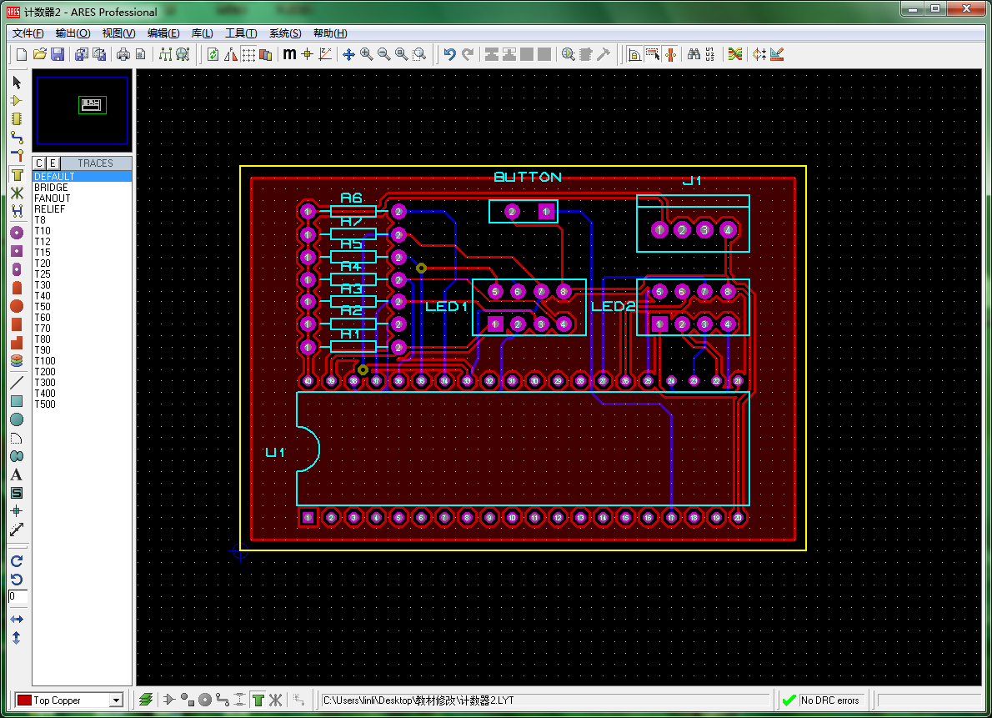
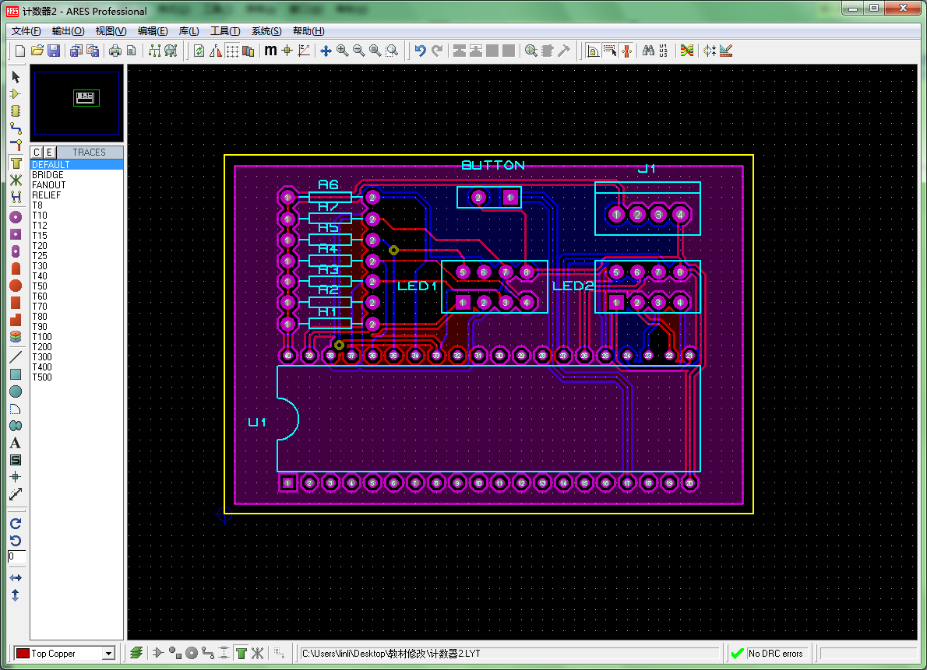
第1章 单片机基础知识概述
（4）铺铜
在正面、反面线路板上设计填充体）

Slide 25
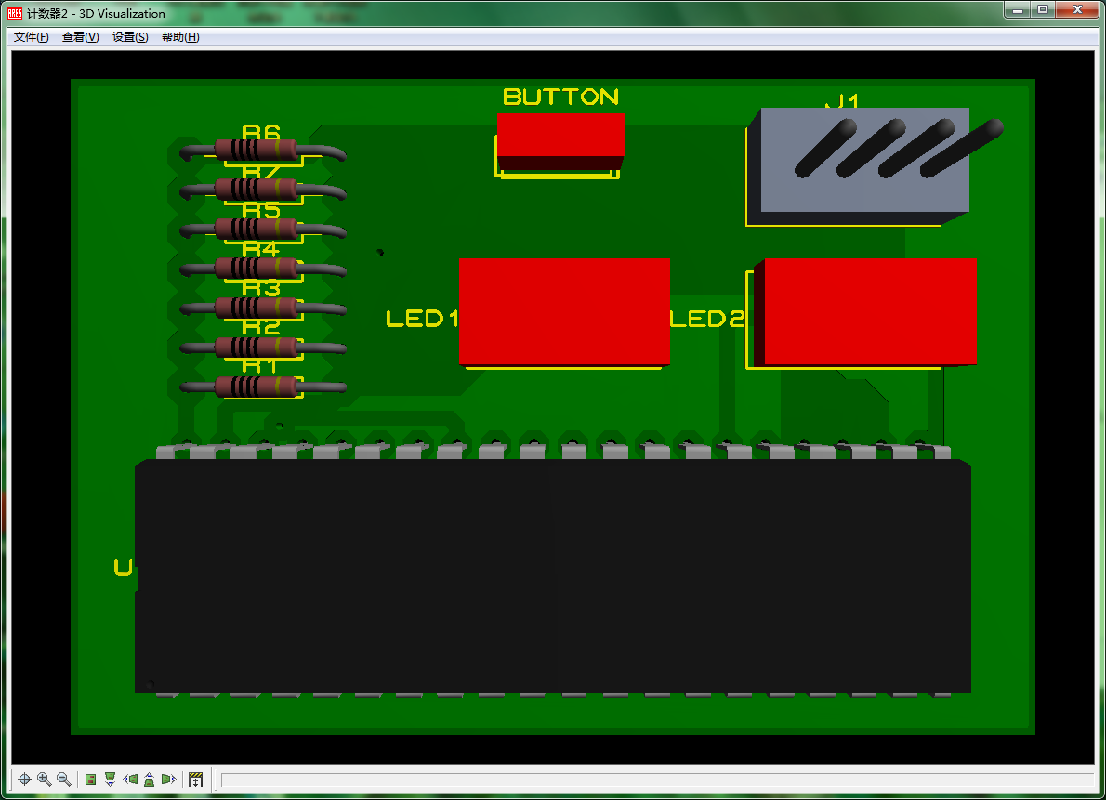
第1章 单片机基础知识概述
（5）三维效果图
预览制版效果

Slide 26
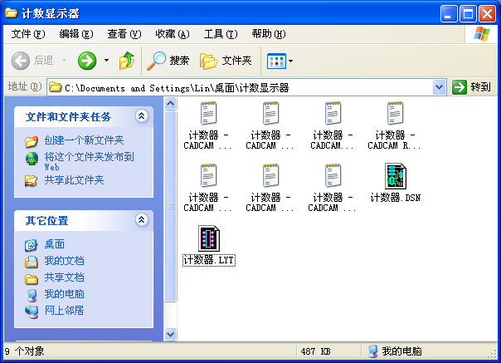
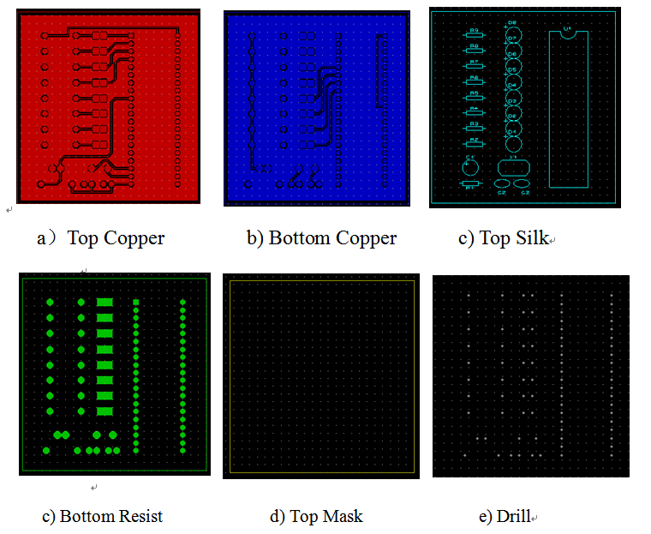
第1章 单片机基础知识概述
(6) Gerber输出
生成PCB（丝印层、打孔层、元件层……）光绘文件文件

Slide 27
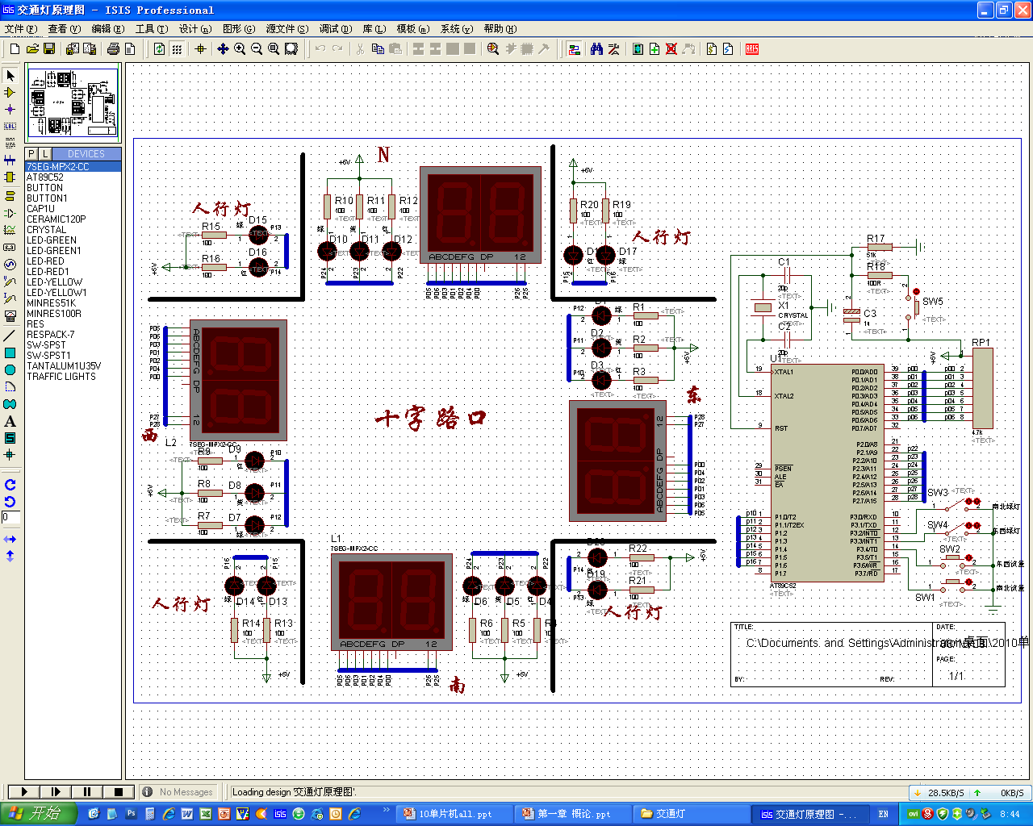
第1章 单片机基础知识概述
演示1 交通灯控制仪

Slide 28
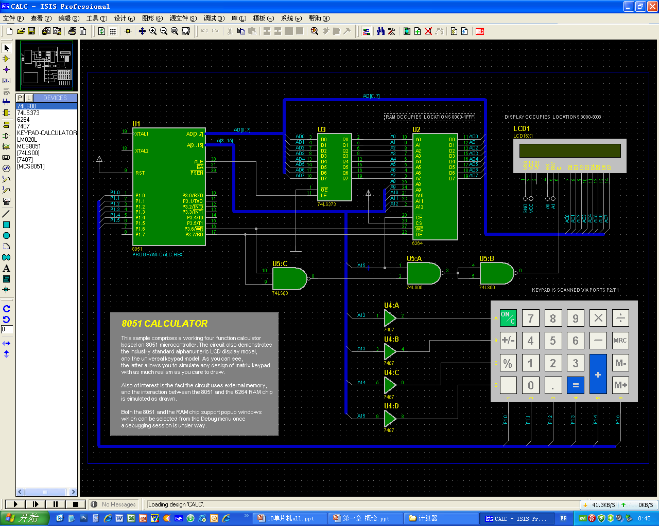
第1章 单片机基础知识概述
演示2 简易型计算器

Slide 29
第1章 单片机基础知识概述
本章小结
1. 单片机是在一块半导体硅片上集成了计算机基本功能部件的微型计算机。虽然只是一个芯片，但从组成和功能上，单片机都已具有了微机系统的基本含义。
2．单片机诞生后大体经历了SCM、MCU和SoC三大阶段，其发展趋势是高集成度、高性能、高性价比、低功耗。具有51内核的8位单片机仍然是目前主流机型。
3．不同数制及其转换和基本逻辑门电路是学习单片机的重要基础知识。
4．Proteus由ISIS和ARES两个软件平台组成，是单片机原理图设计与仿真、高级布线和编辑的重要软件工具。

